Slide 1





BG05SFPR001-1.003-0001 „СИЛЕН СТАРТ“
ДЕТСКА ГРАДИНА С.КРУШАРИ
ОБЩИНА КРУШАРИ
ОБЛАСТ ДОБРИЧ

Slide 2

BG05SFPR001-1.003-0001 „СИЛЕН СТАРТ“
Детска градина с.Крушари стартира проектBG05SFPR001-1.003-0001 „Силен старт“ финансиран по Програма „Образование“ 2021-2027 г„ съфинансиран от Европейския съюз

Slide 3


Slide 4

Дейност 2 - Интензивна работа с родители на ниво детска градина, в т.ч. техни яслени групи и на ниво училище с групи за задължително предучилищно образование за формиране на положителни нагласи кьм образованието и за пълноценного им участие в образователния процес.
Дейността предвижда провеждане на различни форми на интензивна работа с родители на деца от уязвими групи в съответствие с идентифицираните потребности, които ще обхванат родители на деца от уязвими групи, както работа с родители от различните общности за формиране на толерантност, приемане на различието и повишаването на социалните компетентности на родителите относно значимостта на образованието за цялостното детско развитие.
BG05SFPR001-1.003-0001 „СИЛЕН СТАРТ“

Slide 5




BG05SFPR001-1.003-0001 „СИЛЕН СТАРТ“
МЕСЕЦ ОКТОМВРИ,2025г.
Тема: ,,Отговорни родители-успешни деца”
Дата на провеждане: 17.10.2025г.
Представяне на презентация ,,МОЯТА –ТВОЯТА –НАШАТА ДЕТСКА ГРАДИНА”
Връчване на сертификати ,,Активни родители за уверени деца”

Slide 6

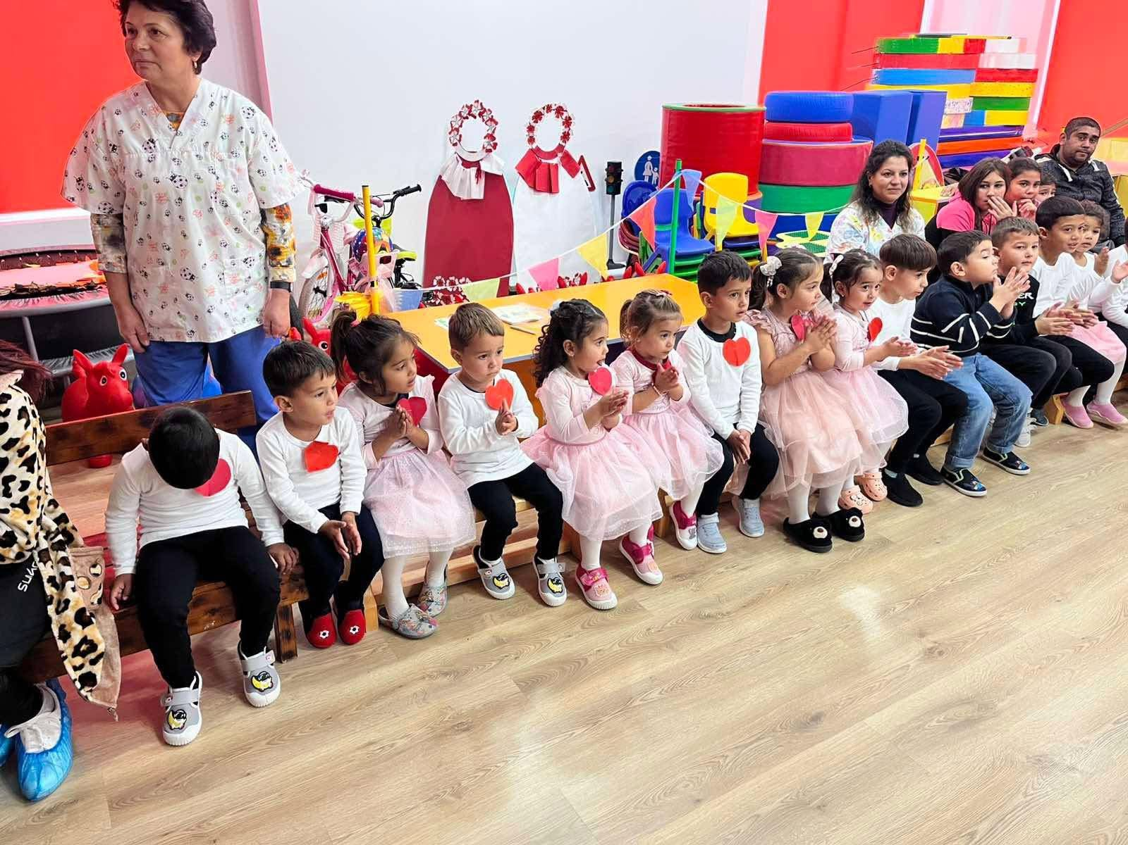
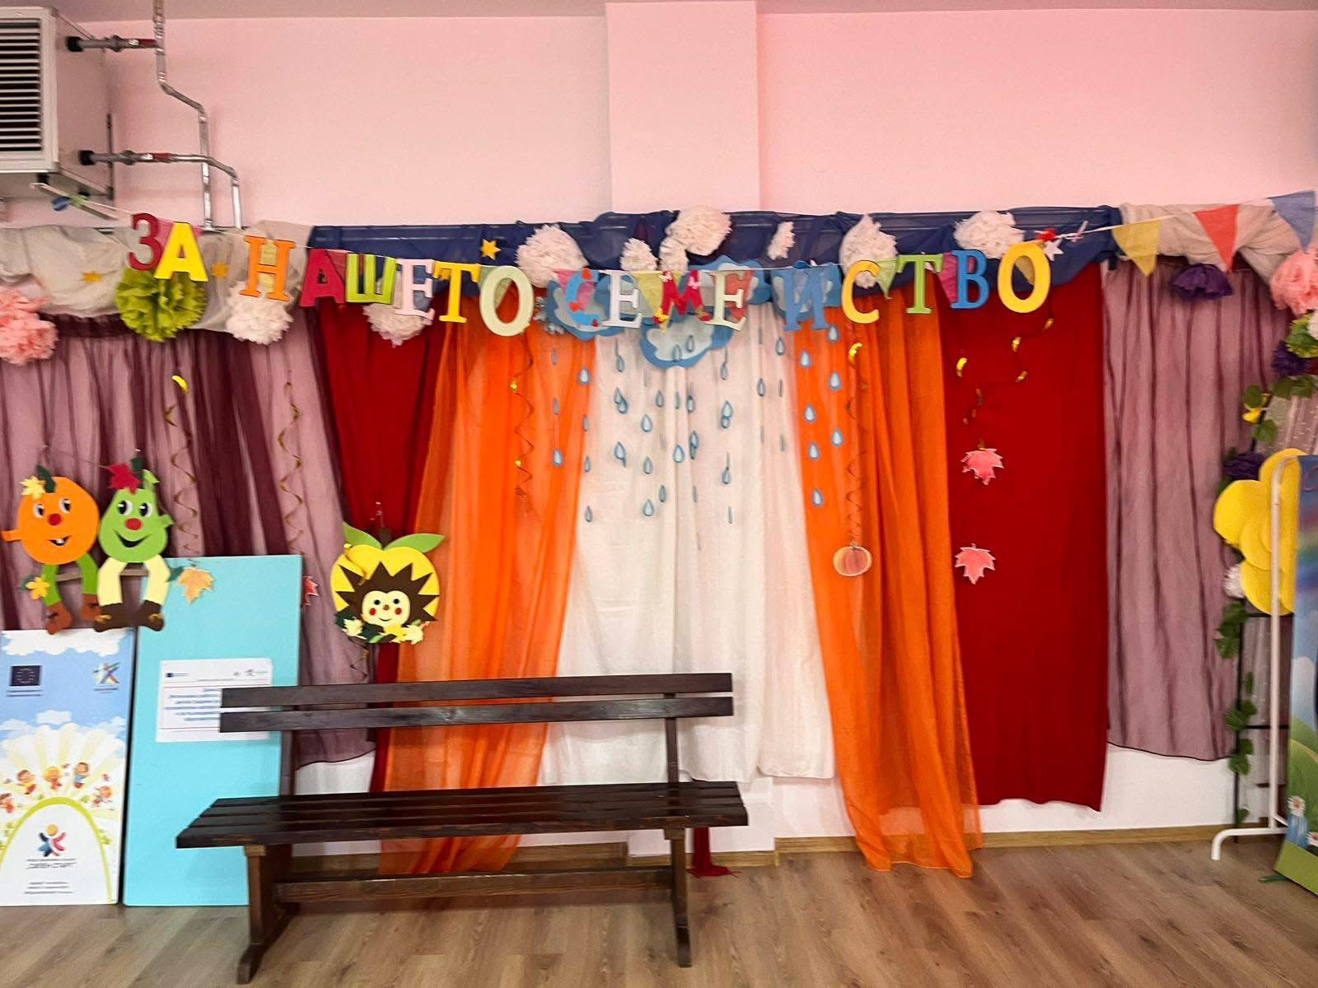
BG05SFPR001-1.003-0001 „СИЛЕН СТАРТ“
МЕСЕЦ НОЕМВРИ,2025г.
,,За нашето семейство”-20.11.2025г.

Slide 7

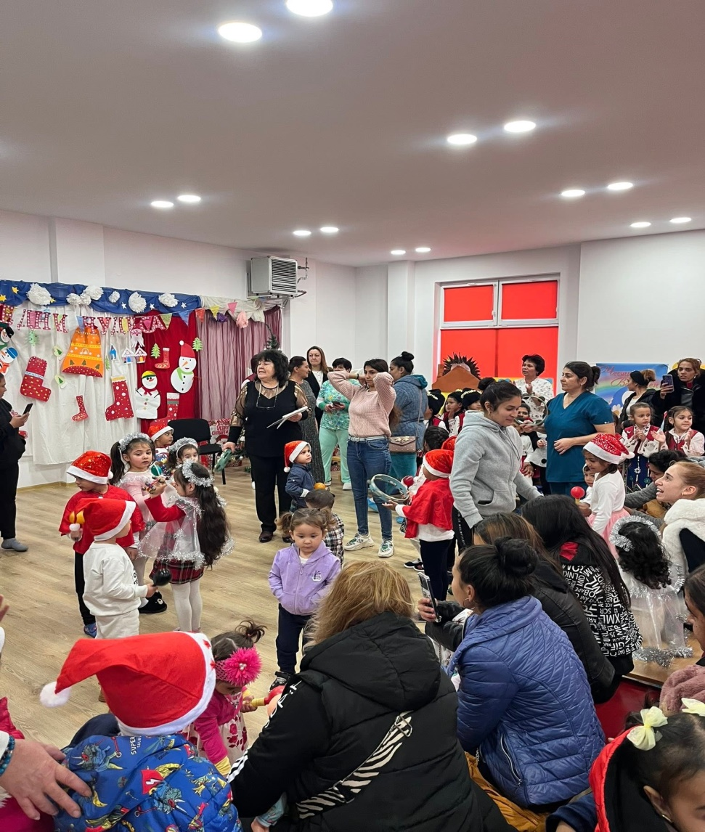
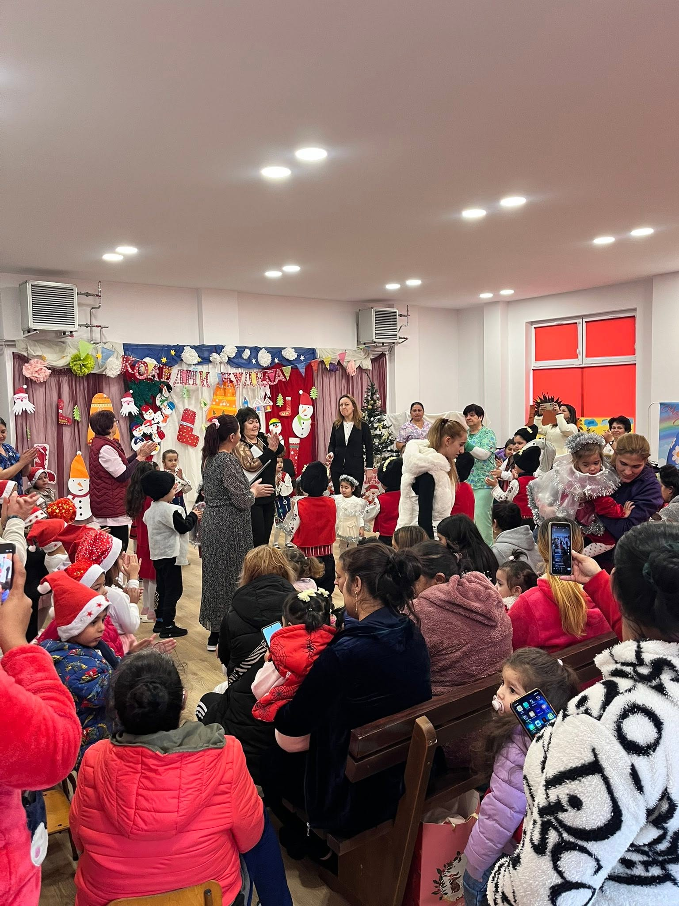
BG05SFPR001-1.003-0001 „СИЛЕН СТАРТ“
МЕСЕЦ ДЕКЕМВРИ,2025г.
ТЕМА:,,КОЛЕДНИ ЧУДЕСА”

Slide 8

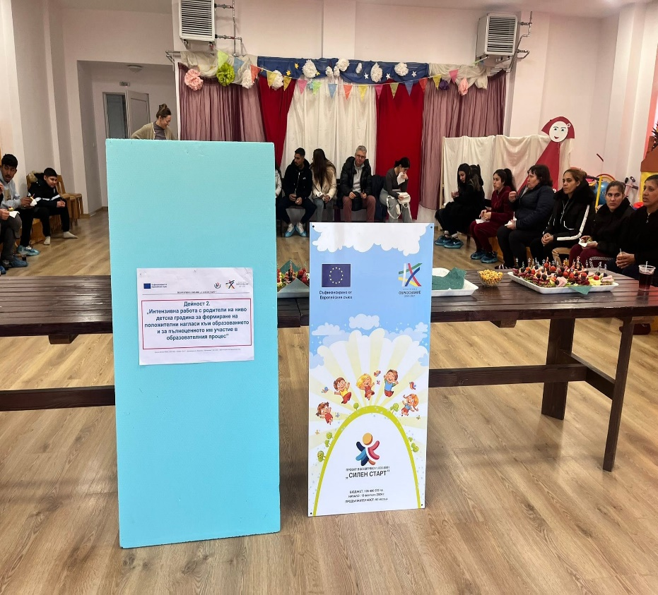
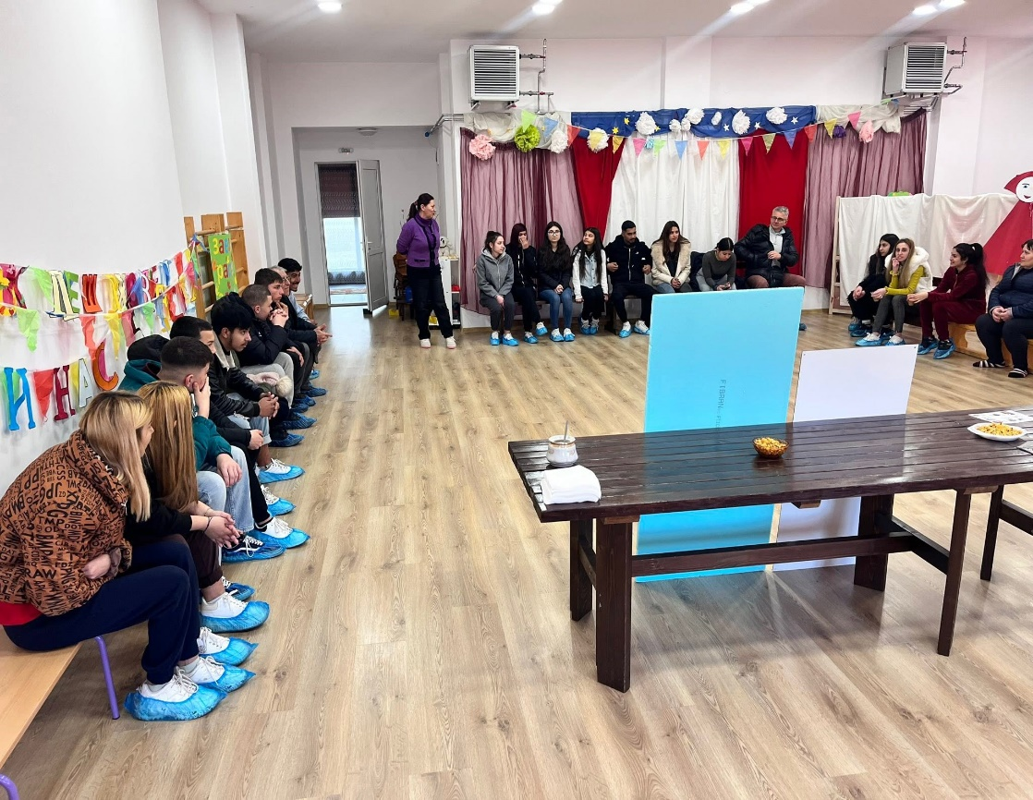
BG05SFPR001-1.003-0001 „СИЛЕН СТАРТ“
МЕСЕЦ ЯНУАРИ,2026г.
ТЕМА: ,,ПОДАВАМЕ РЪКА ЗА НАШИТЕ ДЕЦА”

Slide 9
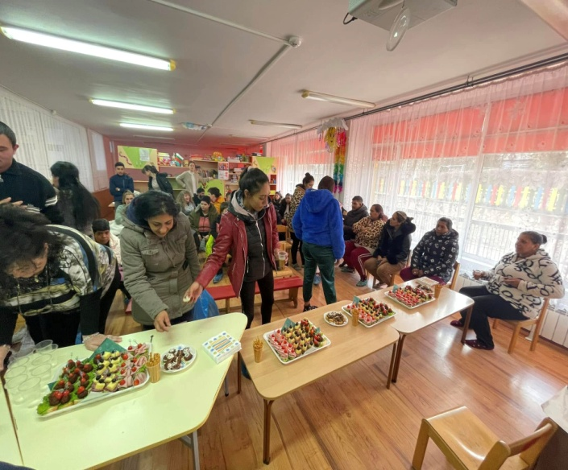
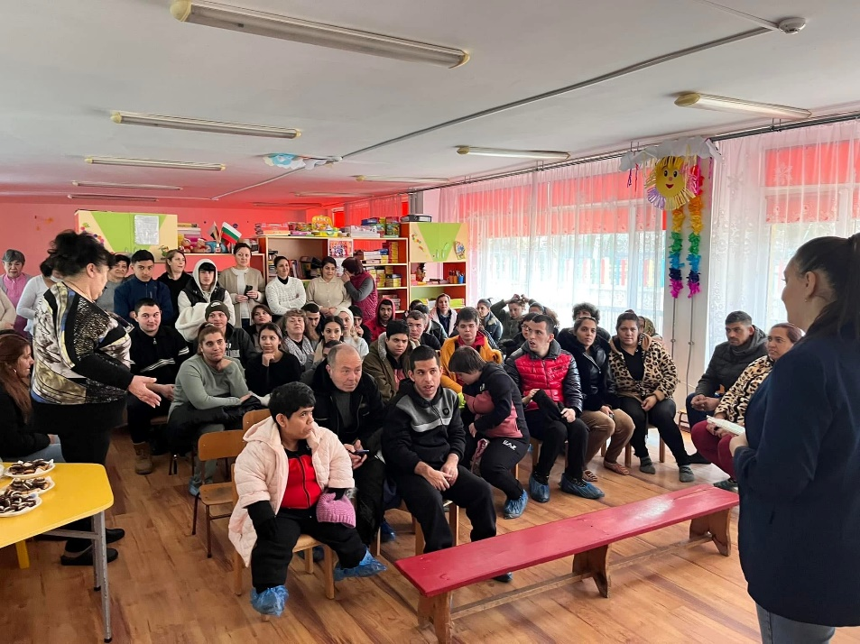
BG05SFPR001-1.003-0001 „СИЛЕН СТАРТ“
МЕСЕЦ ФЕВРУАРИ,2026г.
ТЕМА:,, ЗАЕДНО МОЖЕМ ПОВЕЧЕ”

Slide 10

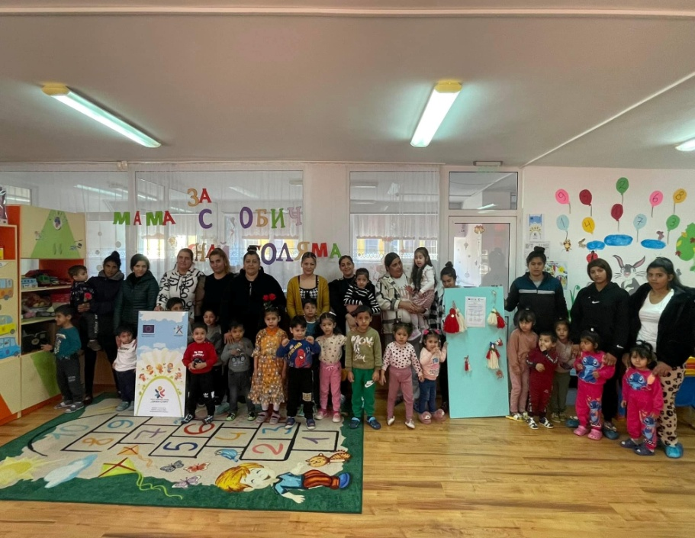
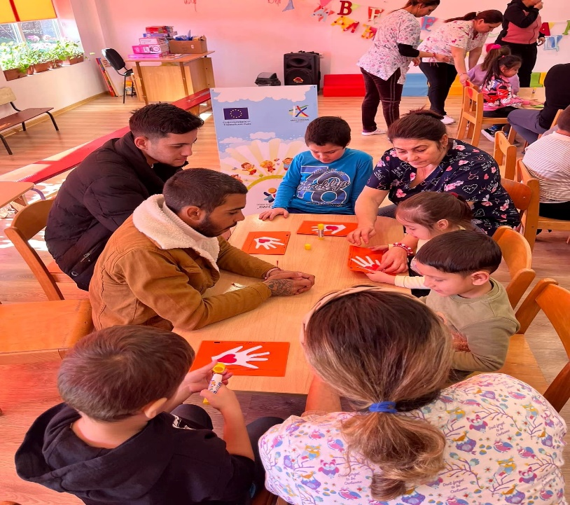
BG05SFPR001-1.003-0001 „СИЛЕН СТАРТ“
МЕСЕЦ МАРТ,2026г.
ТЕМА: ,,С ОБИЧ ОТ МАМА!”

Slide 11
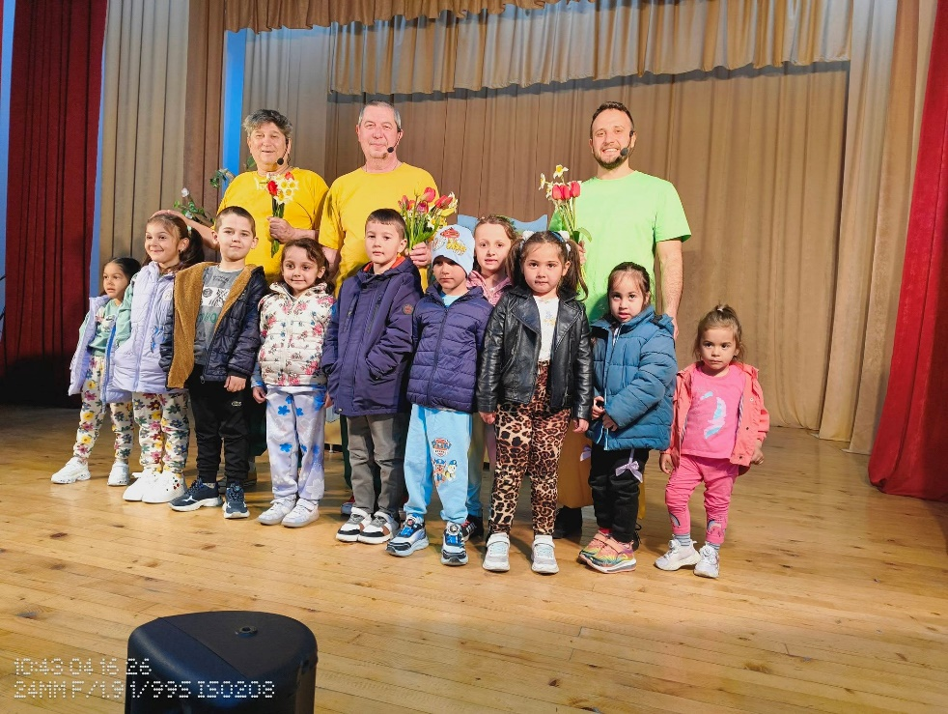
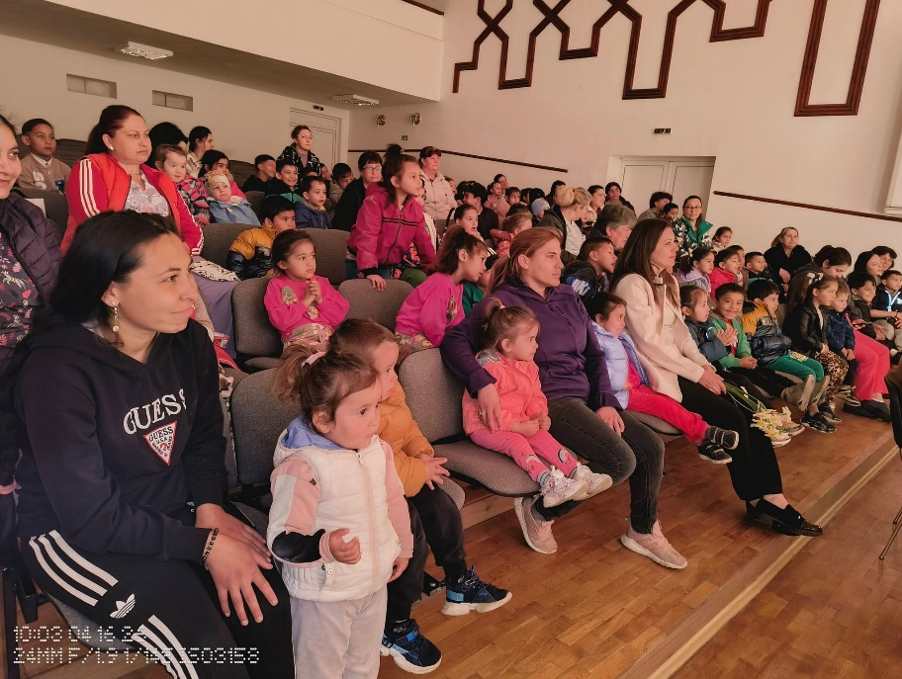
BG05SFPR001-1.003-0001 „СИЛЕН СТАРТ“
МЕСЕЦ АПРИЛ,2026г.
ТЕМА: ,,ВЪЛШЕБНА ЗАВЕСА”
ГЛЕДАНЕ НА ТЕАТРАЛНА ПОСТАНОВКА, ,,МЕЧО ПУХ“

Slide 12

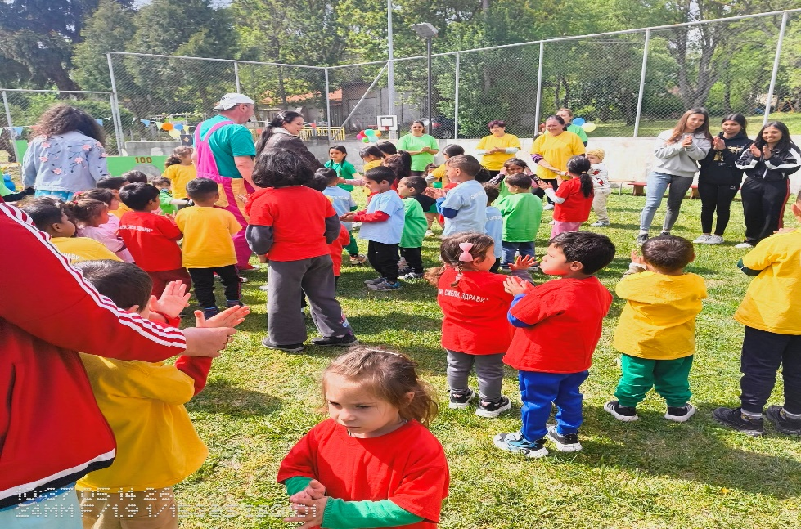
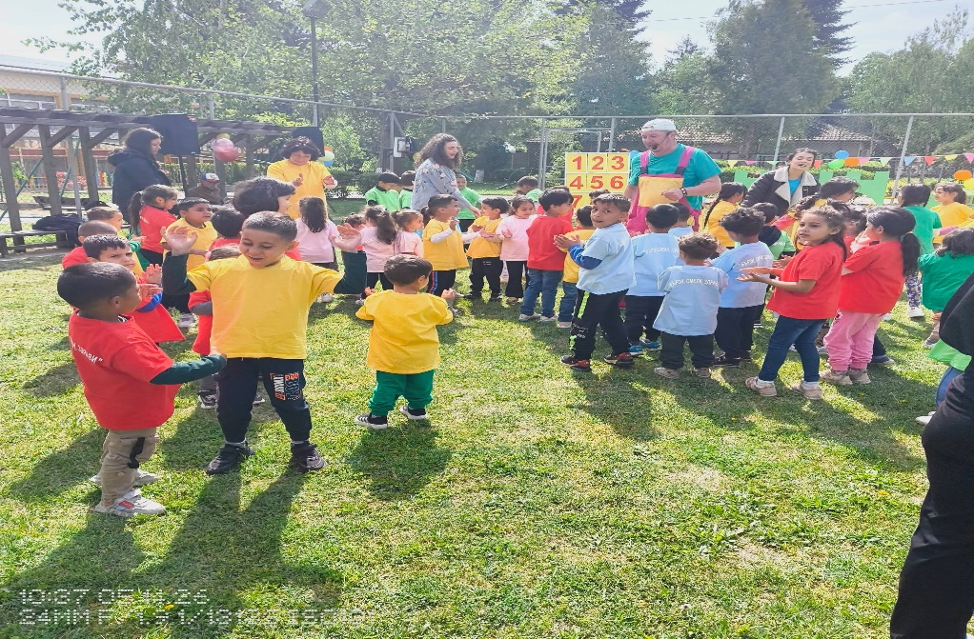
МЕСЕЦ МАЙ,2026г.
ТЕМА: ,,ИГРАЕМ, ПЕЕМ И СПОРТУВАМЕ’-ДЕТСКИ СПОРТЕН ПРАЗНИК

Slide 13

BG05SFPR001-1.003-0001 „СИЛЕН СТАРТ“
БЛАГОДАРИМ
ЗА
ВНИМАНИЕТО!

